Slide 1
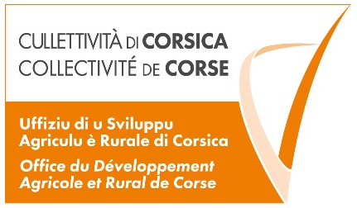
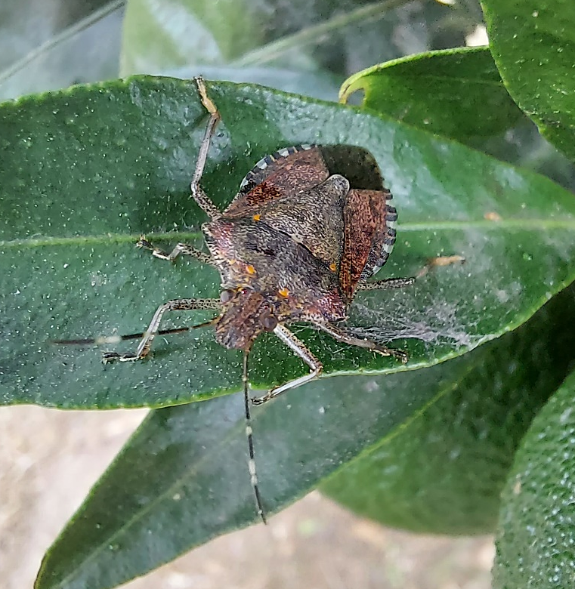
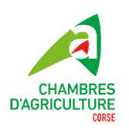
La punaise diabolique en Corse
Halyomorpha halys

Slide 2
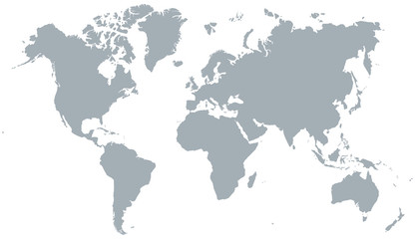
Distribution géographique
Originaire d’Asie de l’Est
Importée en Amérique du Nord et en Europe dans les années 2000
→ ravageur des cultures
Arrivée en France en 2012
→ En corse en 2016
1996
2000
2016

Slide 3
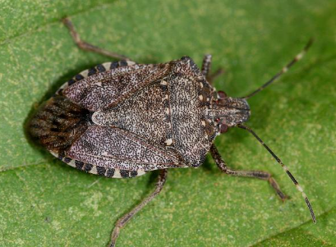
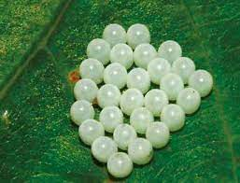
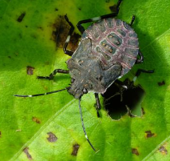
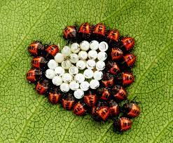
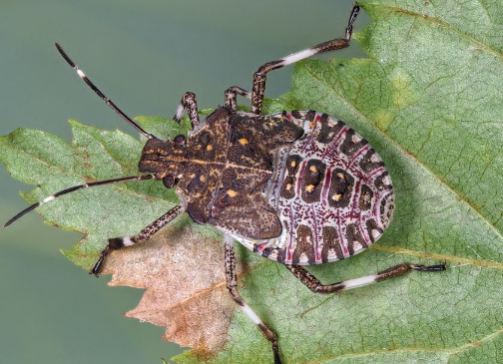
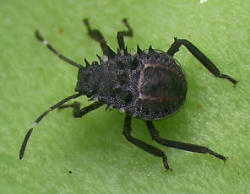
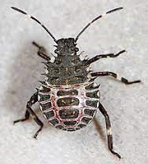
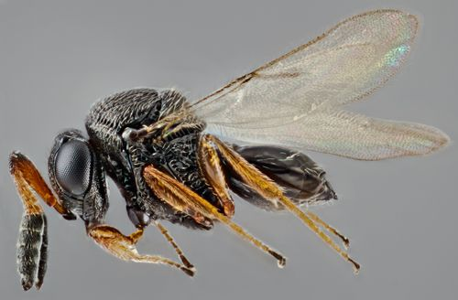
Biologie
Ponte de 28 œufs en plaque (ooplaque) → 4 à 6 pontes par femelle → +100 descendants
5 stades larvaires
2 générations par an en Corse
→ Prolifération rapide
Phytophage des larves L2 à l’adulte
Très polyphage (> 100 espèces) : cultures fruitières, légumières, céréales, ornementales
Protection compliquée :
- lutte chimique restreinte
- lutte physique peu adaptée
- lutte biologique ?
Adulte
1,2 à 1,7 cm
Ooplaque
~ 1 cm
L5
L1
L4
L2
Source : EPPO ; crédit : Tom HAYE
L3

Slide 4
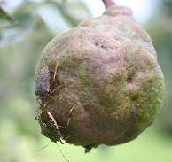
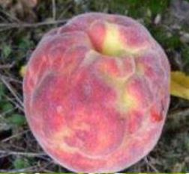
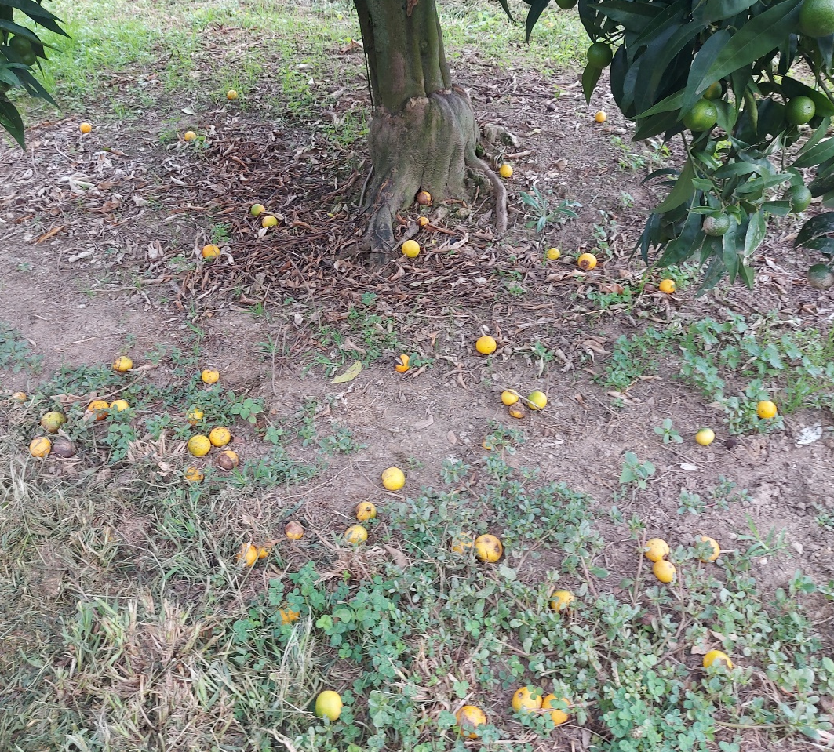
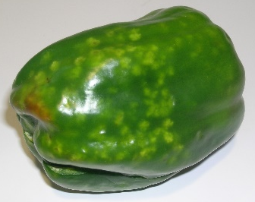
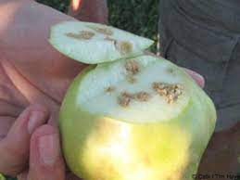
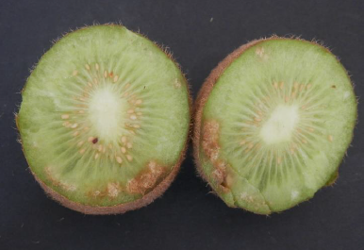
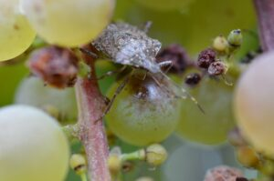
Dégâts
Déformations
Chute des fruits
Lignification des tissus / nécroses
Décolorations
Altération de la qualité des vendanges

Slide 5
Retour sur les travaux réalisés
2019
2020
2021
- Suivi des populations sur 8 parcelles
- Suivi des populations sur 4 parcelles
- Mise en place d’un micro- élevage de punaise
- Inventaire des parasitoïdes
→ Anastatus sp.
- Suivi des populations sur 2 parcelles
- Maintien de l’élevage de punaise
- Mise en place d’un micro-élevage de parasitoïde
→ Oencyrtus sp.
Généralistes
2022
2023
- Suivi des populations sur 5 parcelles
- Maintien de l’élevage de punaise
- Elevage de 3 parasitoïdes
→ Trissolcus sp.
- Suivi des populations sur 40 parcelles → cycle biologique
- Maintien de l’élevage de punaise
- Inventaire des parasitoïdes
- Dossier d’analyse de risque
- Identification et micro-élevage de T. mitsukurii
- Efficacité des dispositifs de piégeage massifs
5

